Slide 1
Program Operacyjny Wiedza Edukacja Rozwój
2014-2020
dla
organizacji pozarządowych
Łukasz Tur
Główny Punkt Informacyjny Funduszy Europejskich we Wrocławiu

Slide 2
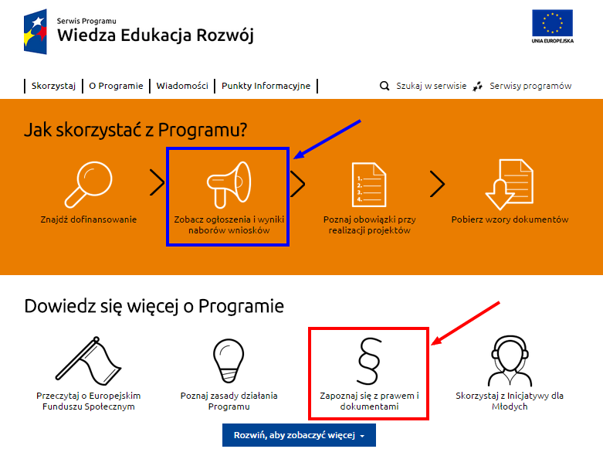
www.power.gov.pl
1

Slide 3
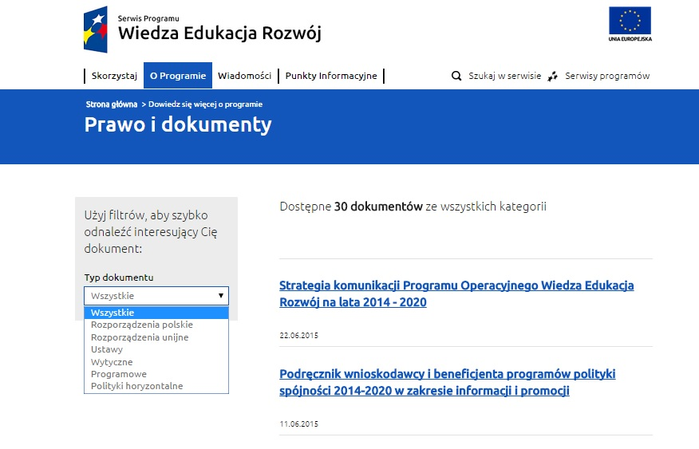
www.power.gov.pl
2

Slide 4
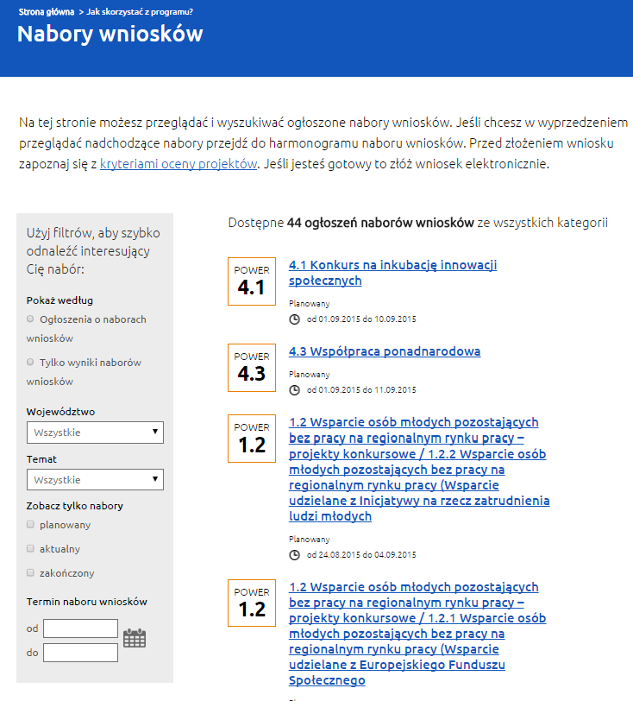
3

Slide 5
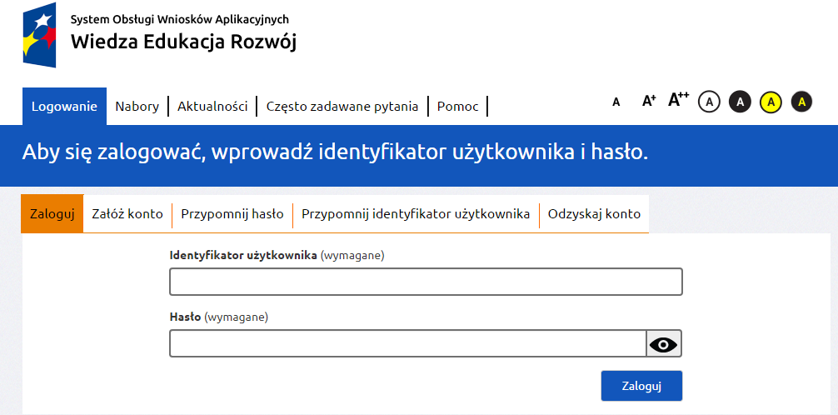
Generator wniosków o dofinansowanie
www.sowa.efs.gov.pl
4

Slide 6
Program Operacyjny Wiedza Edukacja Rozwój 2014-2020
dla organizacji pozarządowych
Działanie 2.1 – Równość szans mężczyzn i kobiet we wszystkich dziedzinach, w tym w dostępie do zatrudnienia, rozwoju kariery, godzenia życia zawodowego i prywatnego
CELE:
1) Opracowanie i wdrożenie spójnego systemu monitorowania równości szans płci.
2) Opracowanie i wdrożenie modelu współpracy międzysektorowej (pomiędzy administracją centralną, regionalną, lokalną oraz organizacjami pozarządowymi i partnerami społecznymi) na rzecz równości szans płci.
3) Wzmocnienie stosowania zasady równości szans płci w dostępie do rozwoju kariery zawodowej i zatrudnienia.
4) Podniesienie kompetencji przedstawicieli podmiotów tworzących i prowadzących instytucje opieki nad dziećmi w wieku do lat 3.
5

Slide 7
Program Operacyjny Wiedza Edukacja Rozwój 2014-2020
dla organizacji pozarządowych
Działanie 2.4 – Modernizacja publicznych i niepublicznych służb zatrudnienia oraz
lepsze dostosowanie ich do potrzeb rynku pracy
CELE:
1) Standaryzacja działań podejmowanych przez instytucje rynku pracy.
2) Profesjonalizacja kadr instytucji rynku pracy, poprzez podniesienie kwalifikacji i kompetencji ich kluczowych pracowników.
3) Wyposażenie instytucji rynku pracy w zasoby informacyjne pozwalające zwiększyć efektywność ich funkcjonowania.
4) Zwiększenie zakresu i trafności oferty aktywizacyjnej wobec osób młodych znajdujących się w najtrudniejszej sytuacji na rynku pracy.
5) Utworzenie systemu monitorowania efektywności instytucji rynku pracy.
6

Slide 8
Program Operacyjny Wiedza Edukacja Rozwój 2014-2020
dla organizacji pozarządowych
Działanie 2.5 – Skuteczna pomoc społeczna
CELE:
1) Wzmocnienie procesów monitorowania i ewaluacji polityki na rzecz włączenia społecznego i zwalczania ubóstwa.
2) Wzmocnienie potencjału instytucji działających na rzecz włączenia społecznego.
7

Slide 9
Program Operacyjny Wiedza Edukacja Rozwój 2014-2020
dla organizacji pozarządowych
Działanie 2.6 – Wysoka jakość polityki na rzecz włączenia społecznego i zawodowego
osób niepełnosprawnych
CELE:
1) Zwiększenie zdolności podmiotów polityk publicznych do wdrażania postanowień Konwencji ONZ o prawach osób niepełnosprawnych.
2) Podniesienie jakości działań realizowanych przez publiczne i niepubliczne podmioty na rzecz aktywizacji społeczno-zawodowej osób niepełnosprawnych.
8

Slide 10
Program Operacyjny Wiedza Edukacja Rozwój 2014-2020
dla organizacji pozarządowych
Działanie 2.7 – Zwiększenie szans na zatrudnienie osób szczególnie zagrożonych
wykluczeniem społecznym
CELE:
Zwiększenie możliwości zatrudnienia osób w szczególnym stopniu zagrożonych wykluczeniem społecznym.
9

Slide 11
Program Operacyjny Wiedza Edukacja Rozwój 2014-2020
dla organizacji pozarządowych
Działanie 2.8 – Rozwój usług społecznych świadczonych w środowisku lokalnym
CELE:
1) Podniesienie kompetencji przedstawicieli jednostek samorządu terytorialnego i kadr systemu wsparcia rodziny i pieczy zastępczej.
2) Standaryzacja jakości usług asystenckich i opiekuńczych dla osób o różnym stopniu niesamodzielności.
3) Rozwój form mieszkalnictwa wspomaganego na rzecz osób zagrożonych wykluczeniem społecznym jako form zdeinstytucjonalizowanych.
10

Slide 12
Program Operacyjny Wiedza Edukacja Rozwój 2014-2020
dla organizacji pozarządowych
Działanie 2.9 – Rozwój ekonomii społecznej
CELE:
1) Wzrost liczby podmiotów ekonomii społecznej korzystających ze zwrotnych instrumentów finansowych.
2) Wzmocnienie systemu wsparcia dla podmiotów ekonomii społecznej
11

Slide 13
Program Operacyjny Wiedza Edukacja Rozwój 2014-2020
dla organizacji pozarządowych
Działanie 2.12 – Zwiększenie wiedzy o potrzebach kwalifikacyjno-zawodowych
CELE:
Zwiększenie wiedzy o potrzebach kwalifikacyjno-zawodowych w poszczególnych sektorach gospodarki
12

Slide 14
Program Operacyjny Wiedza Edukacja Rozwój 2014-2020
dla organizacji pozarządowych
Działanie 2.14 – Rozwój narzędzi dla uczenia się przez całe życie
CELE:
1) Zwiększenie dostępu osób dorosłych do różnych form uczenia się przez całe życie.
2) Zwiększenie dostępu do wysokiej jakości usług z zakresu całożyciowego doradztwa edukacyjno-zawodowego.
13

Slide 15
Program Operacyjny Wiedza Edukacja Rozwój 2014-2020
dla organizacji pozarządowych
Działanie 2.15 – Kształcenie i szkolenie zawodowe dostosowane do potrzeb
zmieniającej się gospodarki
CELE:
1) Dostosowanie kształcenia i szkolenia zawodowego do potrzeb rynku pracy poprzez zaangażowanie przedstawicieli pracodawców i pracowników na wszystkich etapach jego programowania.
2) Zwiększenie wykorzystania zmodernizowanych treści, narzędzi i zasobów wspierających proces kształcenia zawodowego.
3) Wypracowanie modelu trwałej współpracy uczelni ze szkołami zawodowymi (technika, zasadnicze szkoły zawodowe).
4) Zapewnienie informacji zwrotnej dla systemu kształcenia zawodowego na temat losów absolwentów szkół zawodowych.
14

Slide 16
Program Operacyjny Wiedza Edukacja Rozwój 2014-2020
dla organizacji pozarządowych
Dziękuję za uwagę

